Slide 1
Unit 1:
NOMBOR HINGGA 1000

Slide 2
Isi Kandungan
Bil. | Isi Kandungan
1 | Kenali Nombor
2 | Tulis Nombor
3 | Nilai Nombor
4 | Nilai Tempat dan Nilai Digit
5 | Cerakin Nombor
6 | Susun Nombor
7 | Bilang Nombor
8 | Anggar Nombor
9 | Bundar Nombor
10 | Pola Nombor

Slide 3
01
Kenali Nombor

Slide 4
OBJEKTIF PEMBELAJARAN
Menamakan dua nombor hingga 1000: membaca sebarang nombor yang diberi dalam perkataan.
01
Menamakan dua nombor hingga 1000: Menyebut sebarang nombor yang diberi dalam bentuk angka.
02

Slide 5
Jom Baca
Sama-Sama

Slide 6
100
(Seratus)

Slide 7
300
(Tiga ratus)

Slide 8
900
(Sembilan ratus)

Slide 9
Mari Cuba
Nombor Lain.

Slide 10
150
(Satu ratus lima puluh)

Slide 11
370
(Tiga ratus tujuh puluh)

Slide 12
480
(Empat ratus lapan puluh)

Slide 13
429
(Empat ratus dua puluh sembilan)

Slide 14
822
(Lapan ratus dua puluh dua)

Slide 15
749
(Tujuh ratus empat puluh sembilan)

Slide 16
107
(Satu ratus tujuh)

Slide 17
02
Tulis Nombor

Slide 18
OBJEKTIF PEMBELAJARAN
Menulis nombor dalam angkan dan perkataan.
01

Slide 19
Dua ratus tiga puluh lapan
(238)

Slide 20
Tiga ratus lima puluh dua
(352)

Slide 21
Tujuh ratus empat
(704)

Slide 22
03
Nilai Nombor

Slide 23
OBJEKTIF PEMBELAJARAN
Menentukan dua nilai nombor hingga 1000: Menunjukkan kuantiti bagi nombor yang diberi.
01

Slide 24


100 biji kuih
10 biji kuih
Satu ratus biji kuih
Sepuluh biji kuih

Slide 25
Dua ratus sepuluh biji kuih

Slide 26
240 biji kuih
Dua ratus empat puluh biji kuih

Slide 27
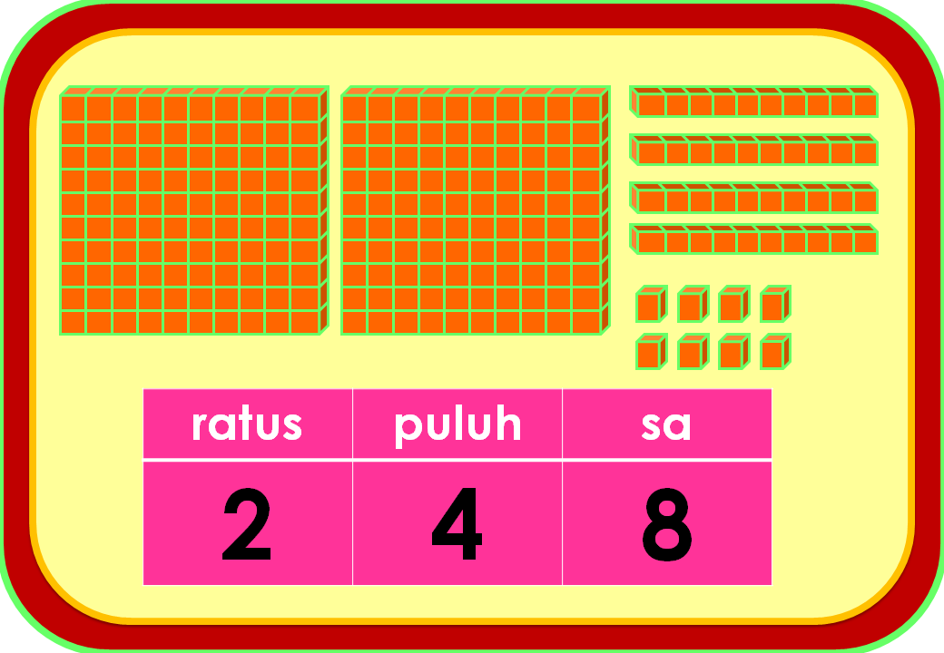
213
430
Dua ratus tiga belas
Empat ratus tiga puluh

Slide 28
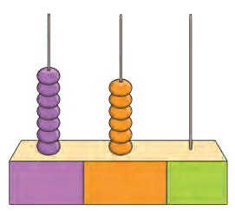
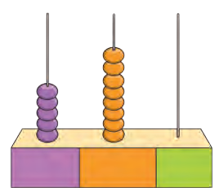
750
ratus
puluh
sa
ratus
puluh
sa
480
Tujuh ratus lima puluh
Empat ratus lapan puluh

Slide 29
04
Nilai Tempat dan Nilai Digit

Slide 30
OBJEKTIF PEMBELAJARAN
Menyatakan nilai tempat dan nilai digit bagi sebarang nombor.
01

Slide 31
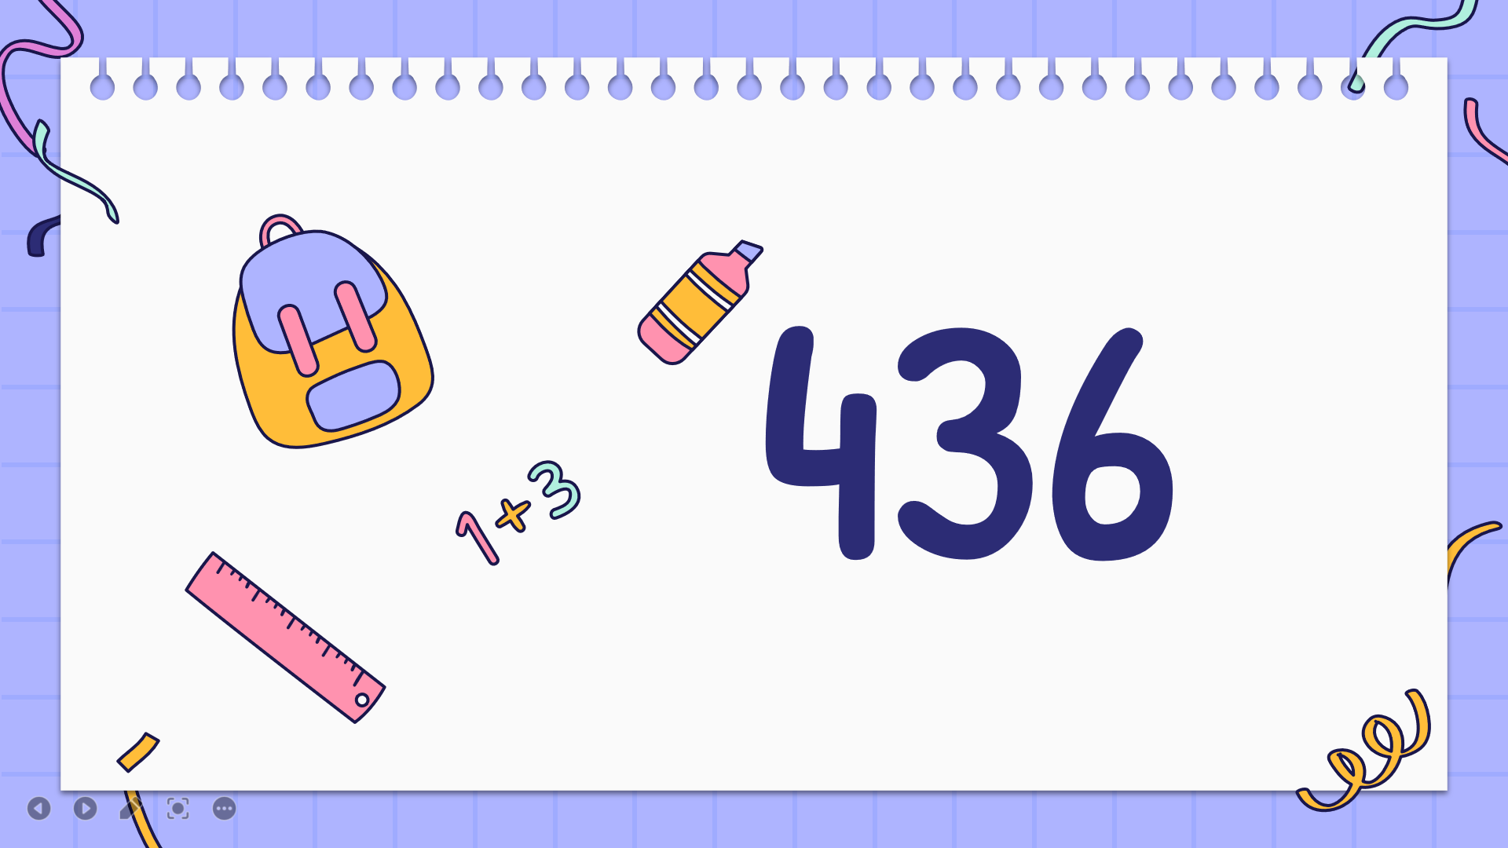
Nilai Tempat dan Nilai Digit
Nombor | 4 | 3 | 6
Nilai Tempat | ratus | puluh | sa
Nilai Digit | 400 | 30 | 6

Slide 32
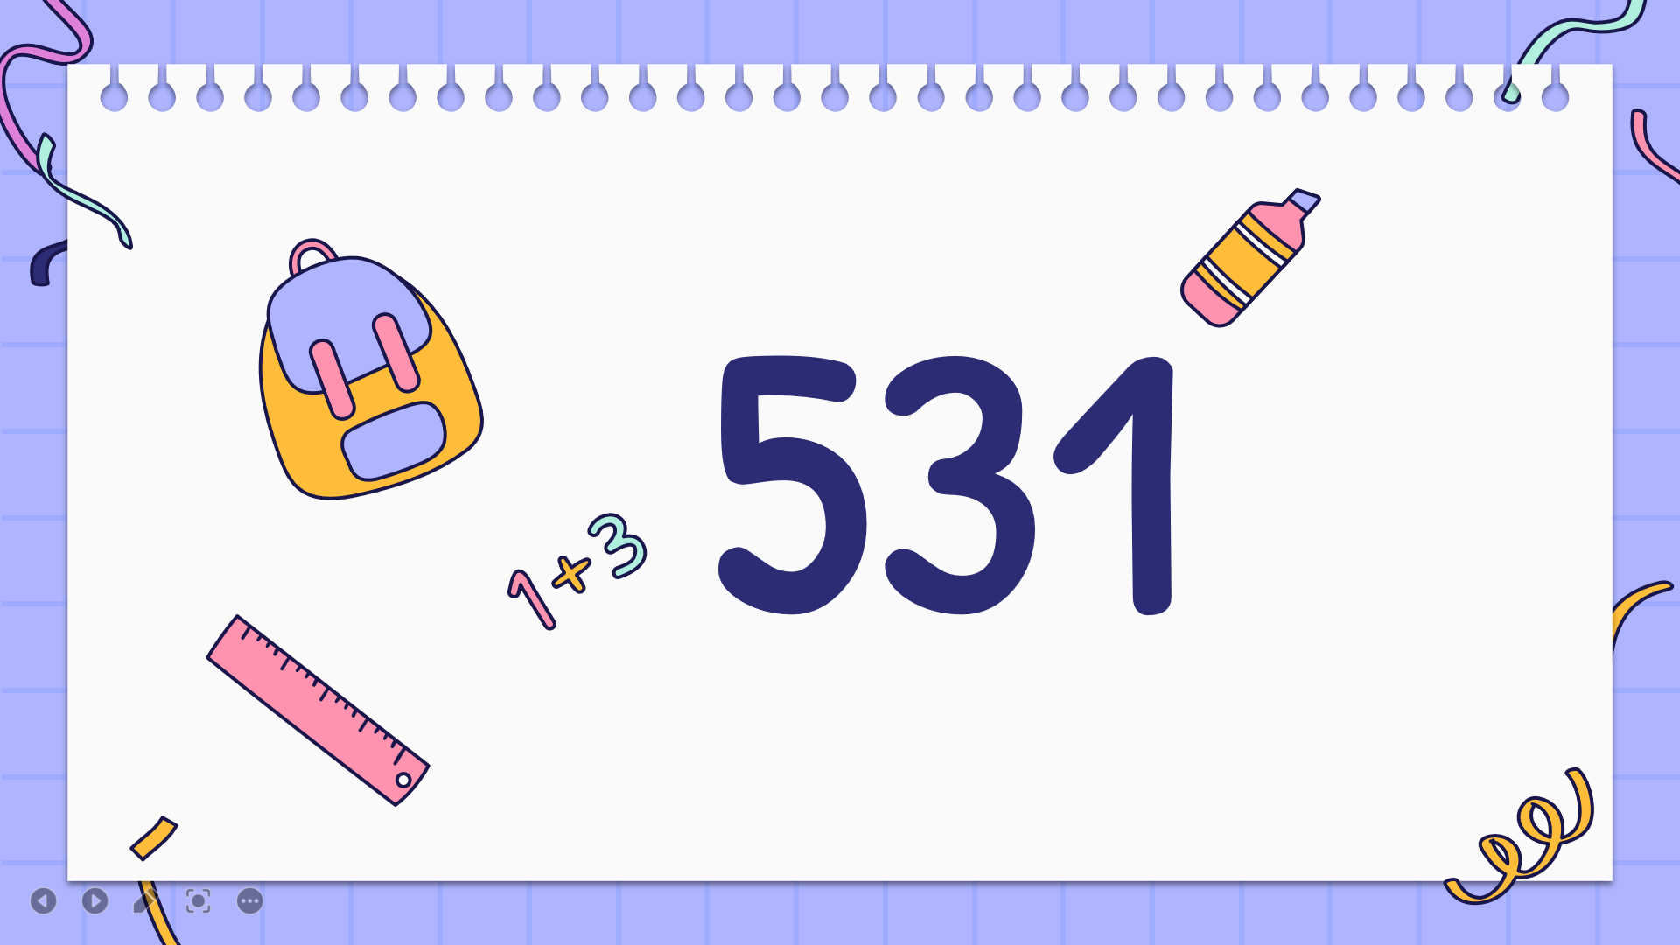
Nilai Tempat dan Nilai Digit
Nombor | 5 | 3 | 1
Nilai Tempat | ratus | puluh | sa
Nilai Digit | 500 | 30 | 1

Slide 33
05
Cerakin Nombor

Slide 34
OBJEKTIF PEMBELAJARAN
Mencerakinkan nombor mengikut nilai tempat dan nilai digit.
01

Slide 35
531
Nilai tempat
5 ratus + 3 puluh + 1 sa
Nilai digit
500 + 30 + 1

Slide 36
06
Susun Nombor

Slide 37
OBJEKTIF PEMBELAJARAN
Menentukan dua nilai nombor hingga 1000: Menyusun kumpulan objek mengikut tertib menaik dan tertib menurun.
01

Slide 38
Tertib menaik
123, 124, 125, 126
Tertib menurun

Slide 39
Tertib menaik
240, 245, 250, 255
Tertib menurun

Slide 40
07
Bilang Nombor

Slide 41
OBJEKTIF PEMBELAJARAN
Membilang dua nombor.
01
Melengkapkan sebarang dua rangkaian nombor.
02

Slide 42
Tertib menaik
352
354
358
360

Slide 43
Tertib menaik
+2
+2
+2
+2
352
354
358
360

Slide 44
Tertib menaik
+2
+2
+2
+2
352
354
356
358
360

Slide 45
Tertib menurun
700
690
680
660

Slide 46
Tertib menurun
-10
-10
-10
-10
700
690
680
660

Slide 47
Tertib menurun
-10
-10
-10
-10
700
690
680
670
660

Slide 48
08
Anggar Nombor

Slide 49
OBJEKTIF PEMBELAJARAN
01
Memberi dua anggaran bilangan objek yang munasabah.

Slide 50
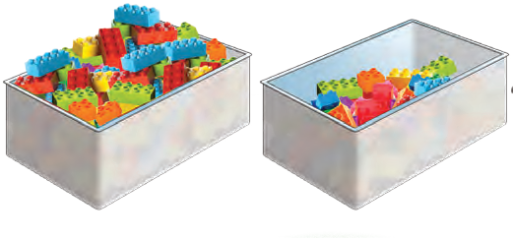
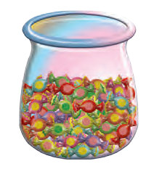
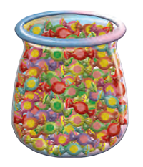
100
Anggarkan
?
50
?

Slide 51
100
Anggarkan
kurang daripada 100
50
lebih kurang 100

Slide 52
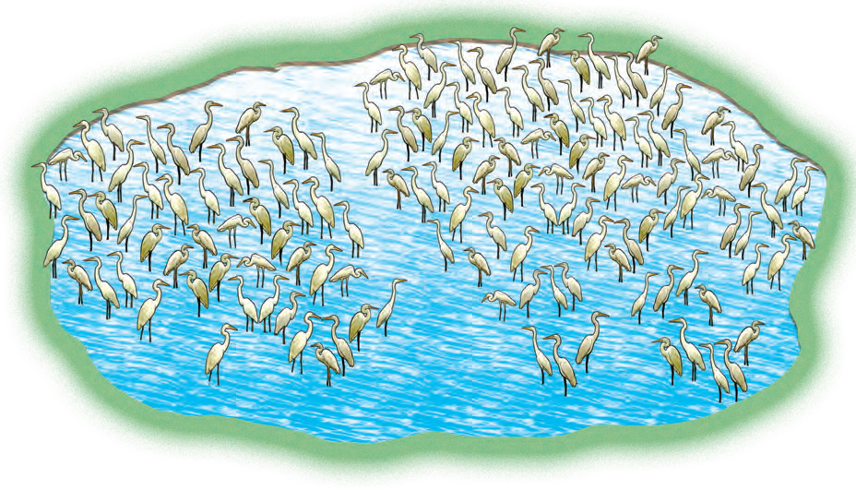
50
Anggarkan
kurang daripada 100
kurang daripada 200
?

Slide 53
50
Anggarkan
kurang daripada 100
kurang daripada 200
lebih daripada 100

Slide 54
09
Bundar Nombor

Slide 55
OBJEKTIF PEMBELAJARAN
01
Membundarkan nombor bulat hingga ratus terdekat.

Slide 56
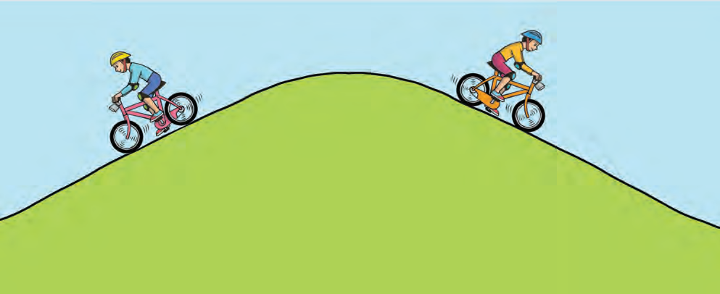
0
Bundarkan
+0
+1
5
6
4
7
3
2
8
9
1
230
234
237
240

Slide 57
0
Bundarkan
+0
+1
5
6
4
7
3
2
8
9
1
Bundar puluh yang terdekat
230
234
237
240

Slide 58
0
Bundarkan
+0
+1
5
6
4
7
3
2
8
9
1
Bundar puluh yang terdekat
230
234
237
240
+1

Slide 59
0
Bundarkan
+0
+1
5
6
4
7
3
2
8
9
1
Bundar ratus yang terdekat
500
540
550
6000
+1

Slide 60
10
Pola Nombor

Slide 61
OBJEKTIF PEMBELAJARAN
Mengenalpasti pola bagi siri nombor yang diberi.
01
Melengkapkan dua pola nombor yang mudah.
02

Slide 62
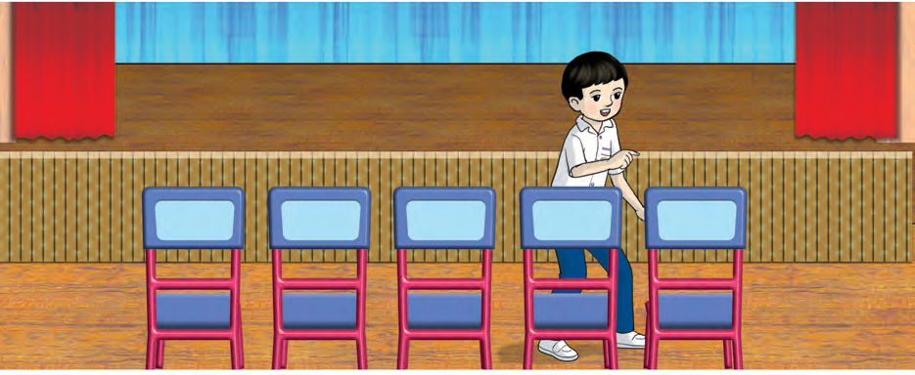
Apakah pola nombornya?
98
99
101
102
103
Pola nombor menaik satu-satu

Slide 63
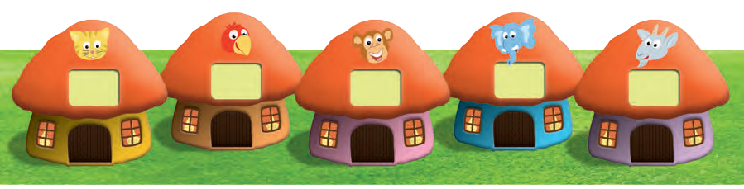
Apakah pola nombornya?
219
215
221
217
213
Pola nombor menurun dua-dua

Slide 64
SEKIAN, TERIMA KASIH

